Slide 1

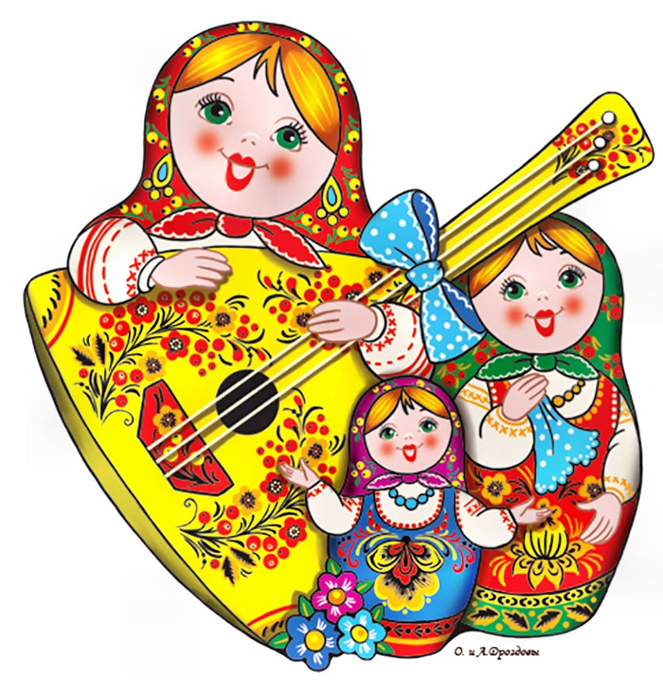
МКОУ «Одоевская средняя общеобразовательная школа имени В.Д. Успенского» структурное подразделение детский сад «Березка»
«Малые формы фольклора как средство формирования культурно-гигиенических навыков»
Подготовила воспитатель: Логвинова Н.В.

Slide 2
Инновационная политика дошкольного образования направлена в сторону увеличения индивидуализации развития ребенка, сохранение полноценного проживания ребенком периода детства в соответствии с психофизическими особенностями развивающейся личности.
Одним из важнейших формирований на данном жизненном этапе развития ребенка-развитие культурно-гигиенических навыков.
Поэтому, я решила использовать фольклор как средство успешного привития культурно-гигиенических навыков детям младшего дошкольного возраста

Slide 3
Цель:
Создание социальной ситуации развития в процессе организации условий для привития культурно-гигиенических навыков младших дошкольников через ознакомление с фольклором, развитие и совершенствование их индивидуальных способностей, интересов и потребностей.

Slide 4
Задачи:
1 учить детей под контролем взрослого, а затем самостоятельно мыть руки по мере загрязнения и перед едой, насухо вытирать лицо и руки личным полотенцем;
2 формировать умение с помощью взрослого приводить себя в порядок;
3 формировать навыки пользования индивидуальными предметами (носовым платком, салфеткой, полотенцем, расческой);
4 во время приема пищи учить детей правильно держать столовые приборы;
5 обучать детей порядку одевания и раздевания (при небольшой помощи взрослого учить снимать одежду, обувь, расстегивать пуговицы спереди, застежки
на липучках, в определенном порядке аккуратно складывать снятую одежду, правильно надевать одежду и обувь).

Slide 5
Малый фольклорный жанр – это миниатюрные поэтические произведения, созданные для детей и имеющие определенную педагогическую направленность.
Они окрашивают речь педагога, делая её образной и красочной, привлекают внимание детей, оживляют обычные повседневные дела дошкольника.
Песенки – потешки приносят радость, вызывают желание повторить слова за взрослым, выполнить задания педагога, участвовать в общих играх.
Без считалок не обходятся игры, в которых нужно выбрать ведущего, колыбельные песни успокаивают, снимают напряжение, готовят ребенка ко сну, убаюкивают.
Под потешки дети с удовольствие умываются, засыпают, обедают, занимаются различными делами.

Slide 6
Именно период младшего дошкольного возраста является наиболее благоприятным для формирования культурно - гигиенических навыков.
А средства фольклора являются основой для формирования всех полезных и необходимых навыков здоровья в жизни ребенка.
Такие процессы как одевание, прием пищи и другие требуют сопровождения словом.
И здесь русское народное творчество незаменимо.
Оно способствует созданию положительного настроя. Чтение фольклорных произведений требует от взрослого большого мастерства.
Потешки, песенки произносятся просто, ласково, весело, эмоционально, близко к живой разговорной речи.

Slide 7
Использование фольклора в период обучения культурно-гигиеническим навыкам будет способствовать повышению эмоционального настроя ребенка;
побуждать к совместным действиям со взрослыми;
устанавливать доверительные отношения в
коллективе;
способствовать постепенному вовлечению ребенка в новую социальную среду;
обеспечивать непрерывный подъем в развитии возможностей и способностей личности.

Slide 8
Работа по воспитанию культурно-гигиенических навыков с использованием фольклора включает в себя:
- единые требования;
- создание развивающей предметно-пространственной среды группы;
- работа с семьями воспитанников.
- подбор фольклорного материала в соответствии с возрастом детей;
- использование иллюстраций из фольклорных произведений

Slide 9
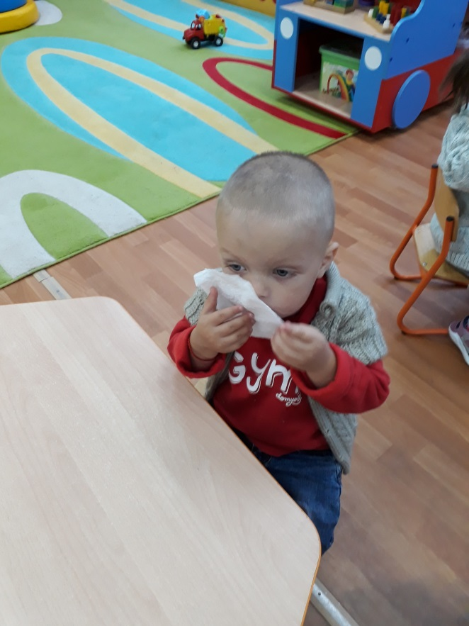
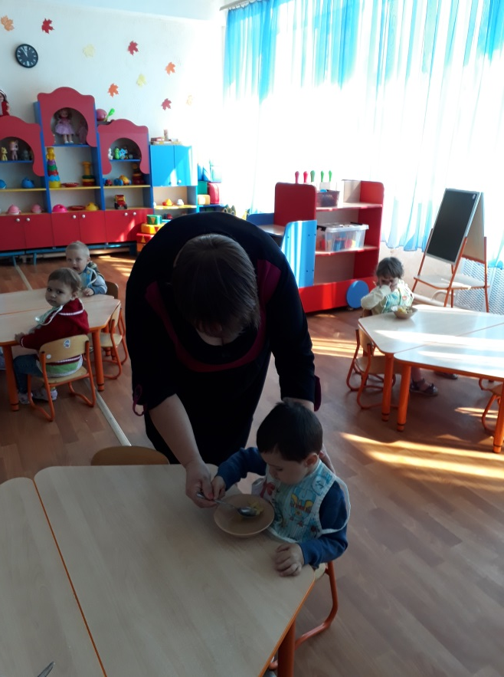
Через ласковые обращения, которые содержатся в потешках, ребенок понимает, что его любят, о нем заботятся, его хотят порадовать.
И тогда ему легче выполнить просьбу взрослого – умыться, одеться, съесть кашу, причесаться. Малыш делает это с удовольствием.

Slide 10
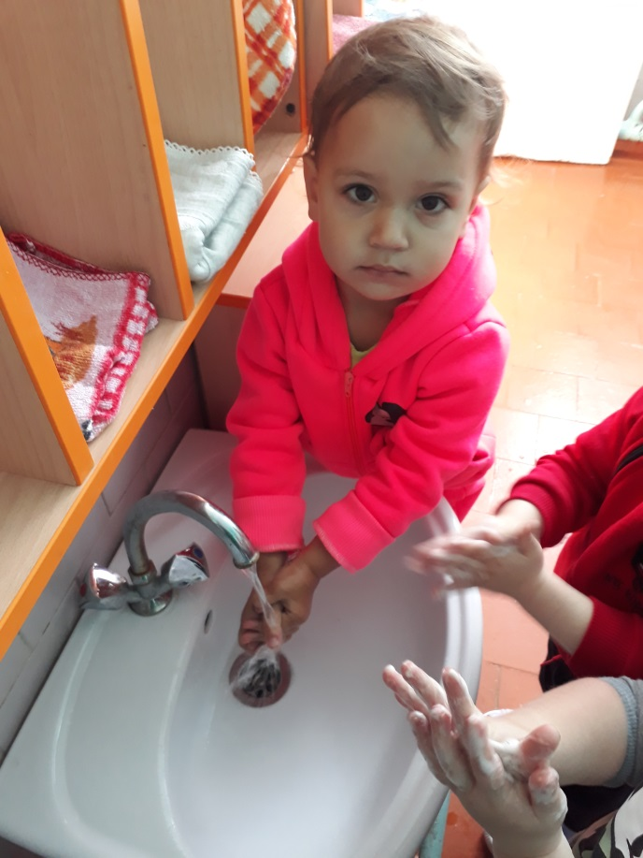
Мы стараемся использовать фольклор в своем общении с детьми во время всех режимных моментов.
«Водичка-водичка,
Умой Настино личико,
Настя кушала кашку,
Испачкала мордашку.
Чтобы девочка была
Самой чистенькой всегда,
Помоги, водичка,
Умыть Настино личико»

Slide 11
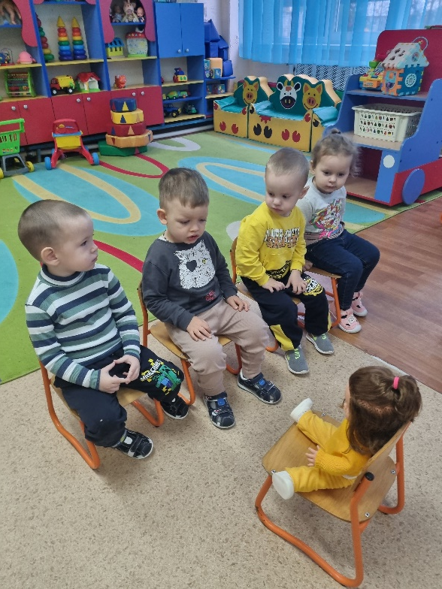
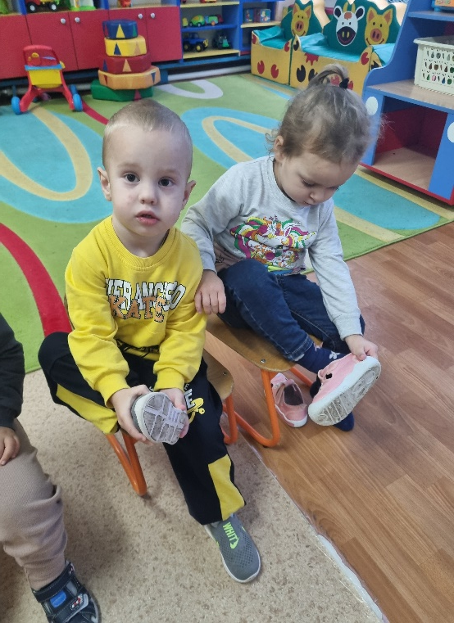
Для освоения малышами приемов одевания в игру я включаю и кукол. В группе есть дидактическая кукла с подбором одежды. Надевая на него рубашку и штанишки, сапоги, шапку, дети быстрее научаться одеваться сами.

Slide 12
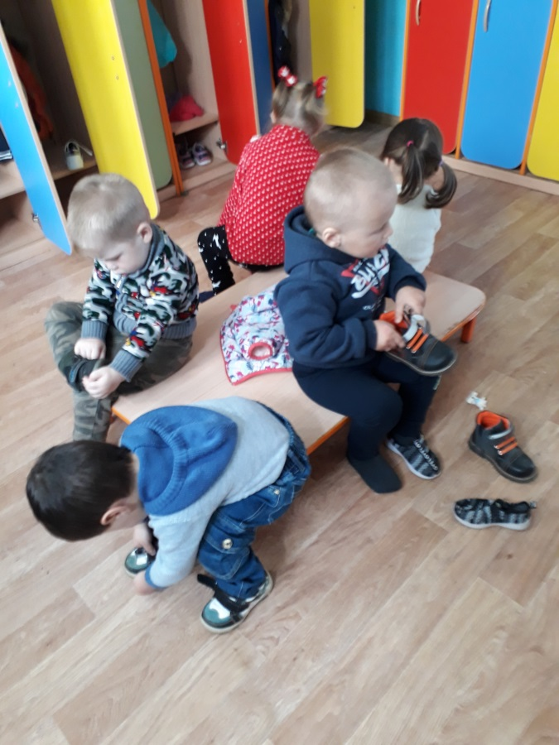
А шапка? Куда моя шапка пропала?
Неужто и шапка сегодня сбежала?
-Заяц, замёрзший вчера не на шутку,
Взял твою шапку и сшил себе шубку.

Slide 13
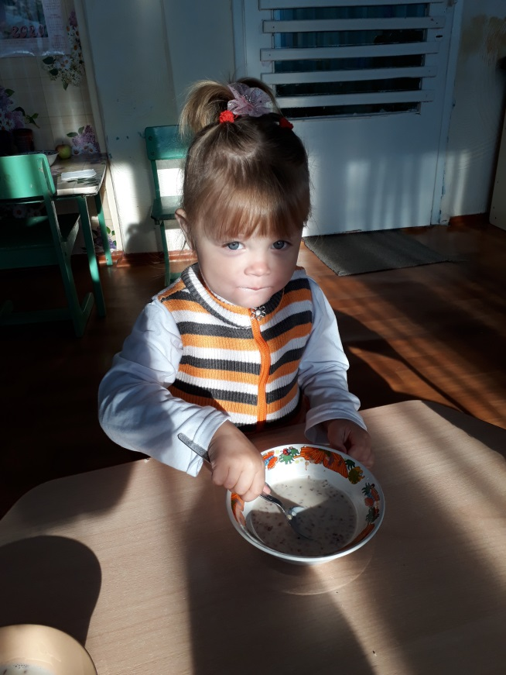
Потешки при кормлении
«А у нас есть ложки
Волшебные немножко.
Вот — тарелка, вот — еда.
Не осталось и следа.»

Slide 14
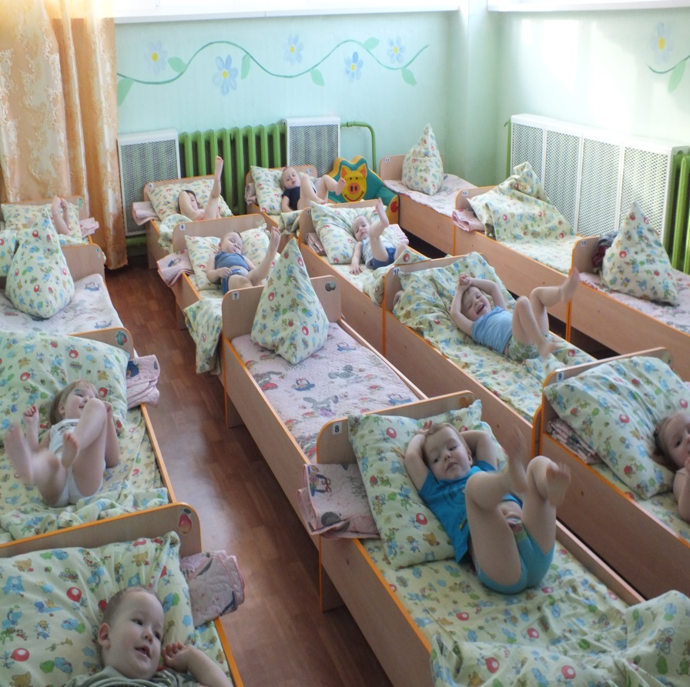
Потешки «На сон грядущий»
«Вот и люди спят,
Вот и звери спят.
Птицы спят на веточках,
Лисы спят на горочках,
Зайцы спят на травушке,
Утки - на муравушке,
Детки все по люлечкам.
Спят-поспят, всему миру спать велят.»

Slide 15
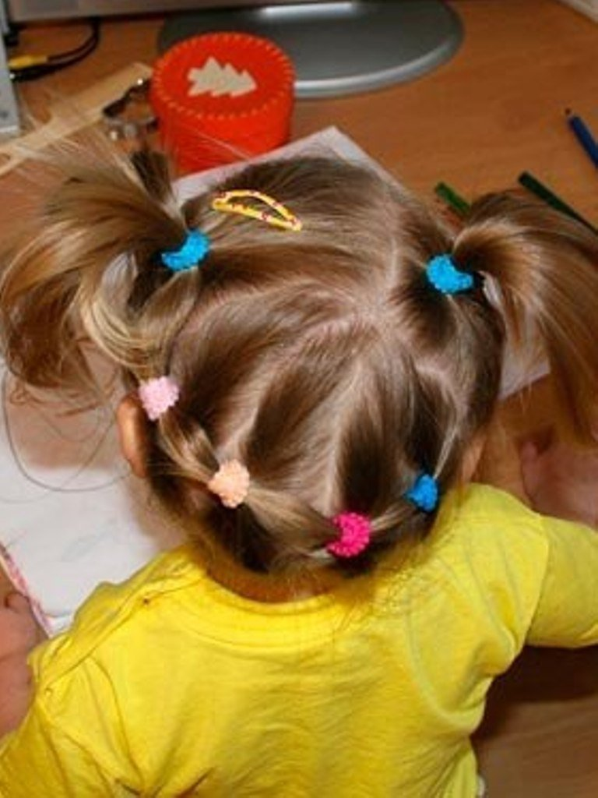
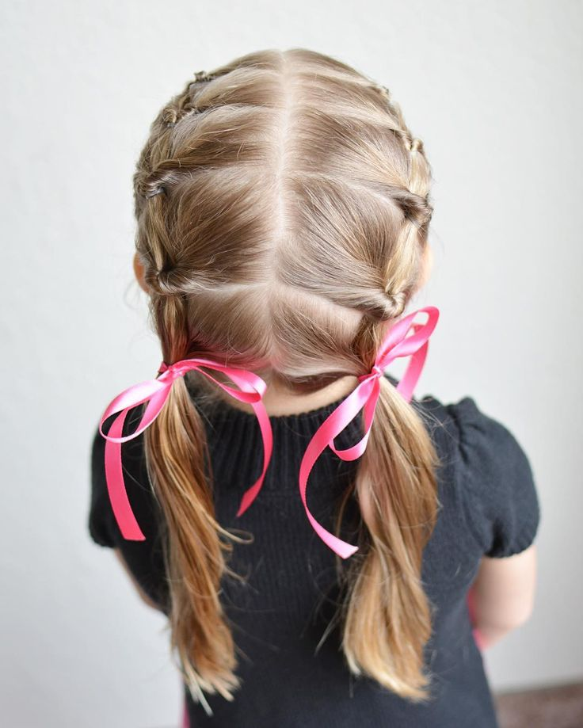
Потешки при расчесывании
Уж я косу заплету,
Уж я руссу заплету,
Я плету, плету, плету,
Приговариваю:
«Ты расти, расти, коса -
Всему городу краса».
Чешу, чешу волосоньки,
Расчесываю косоньки!
Что мы делаем расческой?
Тане делаем прическу.

Slide 16
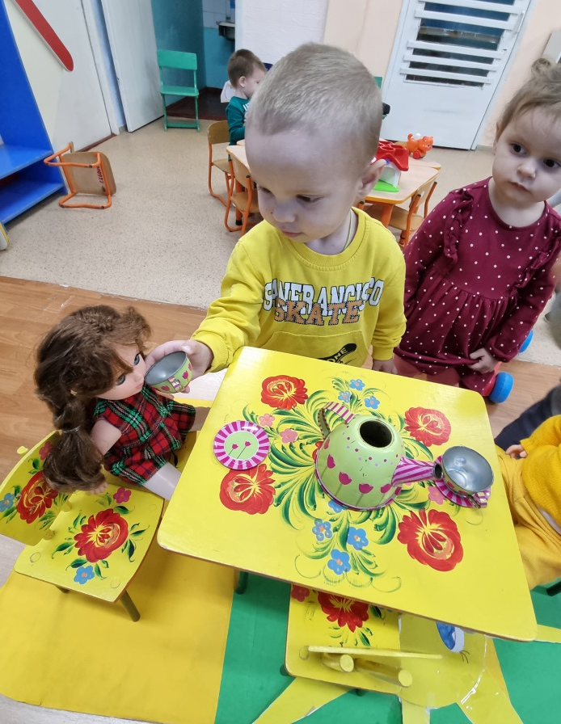
При создании новых сюжетов. «Накорми куклу обедом», «Веселое чаепитие»
Чайник на столе поставим,
Блюдца, чашки мы расставим,
Будем мы гостей встречать,
Кукол чаем угощать!

Slide 17
1.У детей сформированы представления о здоровом образе жизни через малые жанры фольклора.
2. Дети положительно относятся к режимным моментам.
3. Сформирован интерес к устному народному творчеству.
4. Воспитанники успешно овладели первоначальными навыками самообслуживания.
5. Развилось осознанное отношение к правилам гигиены.

Slide 18


